Slide 1
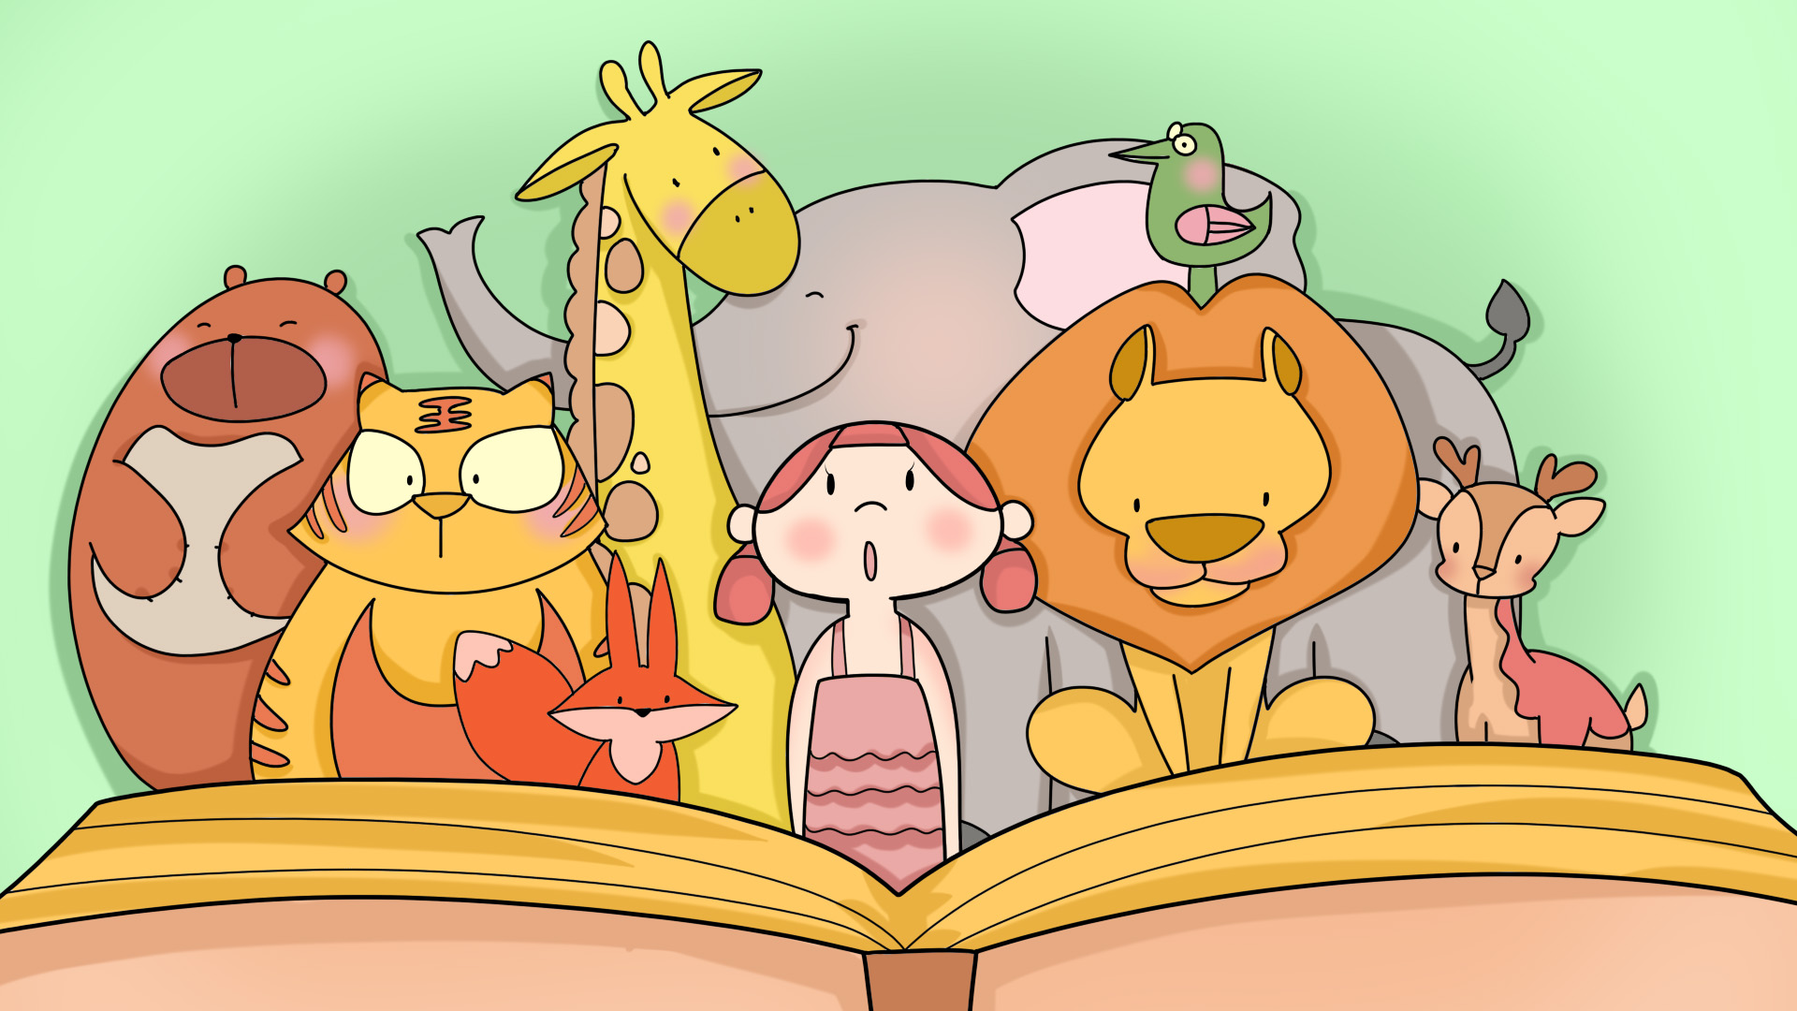

Thứ…..ngày…..tháng…..năm…….

Slide 2
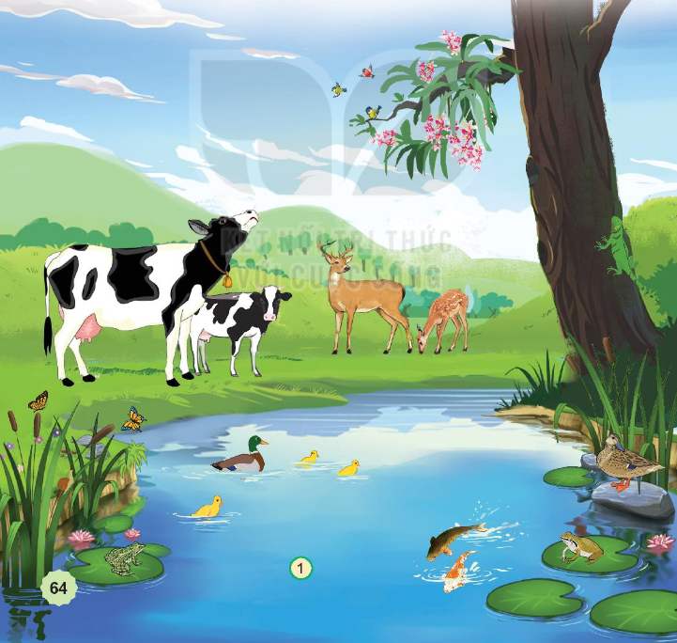

1. Quan sát hình 1 và cho biết:
Tên con vật và nơi sống của chúng.
Con vật đó có những đặc điểm bên ngoài nào nổi bật?
Hoàn thành phiếu bài tập
Tên con vật | Nơi sống | Đặc điểm bên ngoài nổi bật
Thảo luận nhóm 4

Slide 3
Tên con vật | Nơi sống | Đặc điểm bên ngoài nổi bật
Con hươu
Trên cạn
Có sừng và màu lông vàng chấm trắng
Bò sữa
Trên cạn
Màu lông trắng pha đen
Vịt
Trên cạn và dưới nước
Bộ lông có nhiều màu
Cá
Dưới nước
Có vảy, nhiều màu sắc
Trên cạn và dưới nước
Ếch
Da ẩm ướt
Chim
Trên không
Có cánh
Bươm bướm
Trên không
Màu sắc sặc sỡ

Slide 4

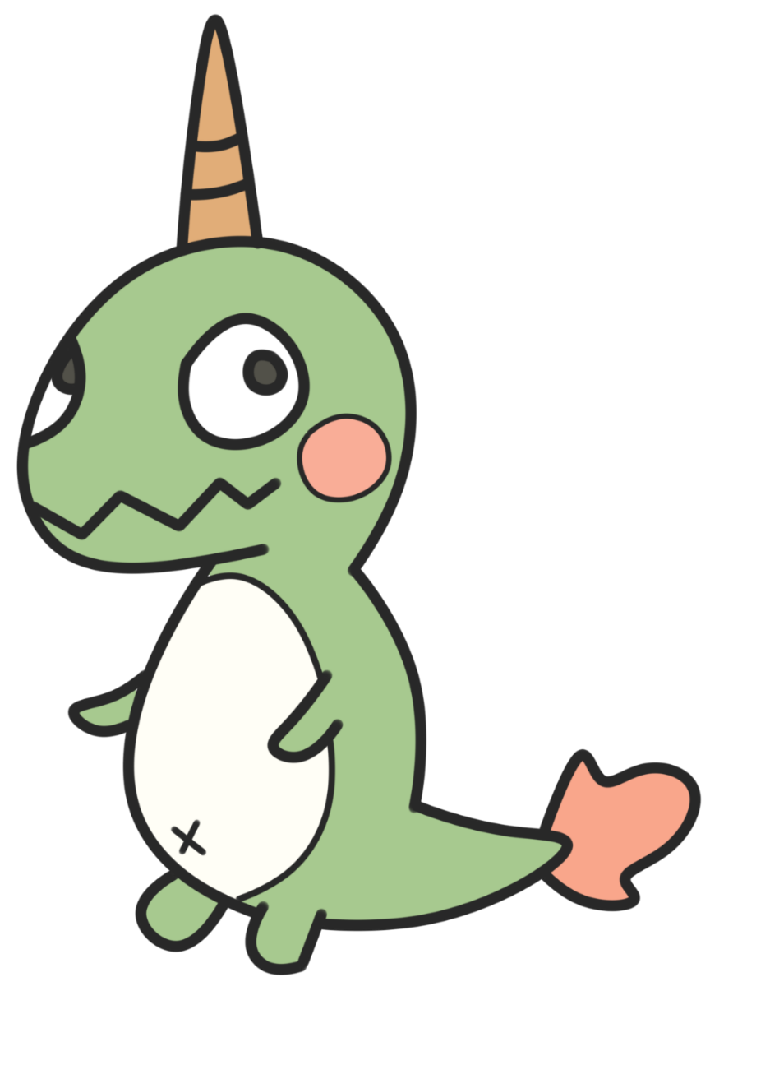
Động vật rất đa dạng, các con vật khác nhau, sống ở những nơi khác nhau có những đặc điểm cơ thể, đặc điểm bên ngoài khác nhau.

Slide 5
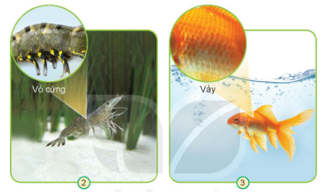
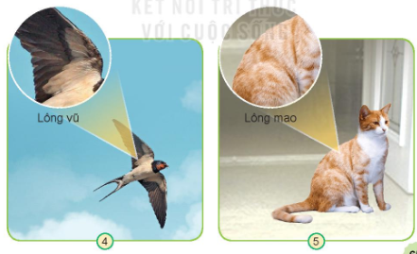
2. Quan sát hình và thực hiện:
- Chỉ và nói tên một số bộ phận bên ngoài của con vật.
- Nhận xét về lớp che phủ bên ngoài cơ thể của các con vật.
- Lựa chọn một số con vật và so sánh đặc điểm bên ngoài của chúng.
Thảo luận nhóm 4

Slide 6










Notes:
Thiết kế: Hương Thảo: tranthao121004@gmail.com

Slide 7
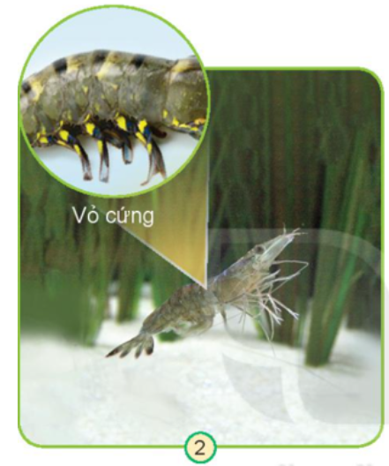
Con tôm: vỏ, đầu, đuôi, chân.
Vỏ tôm cứng để che phủ cơ thể

Slide 8
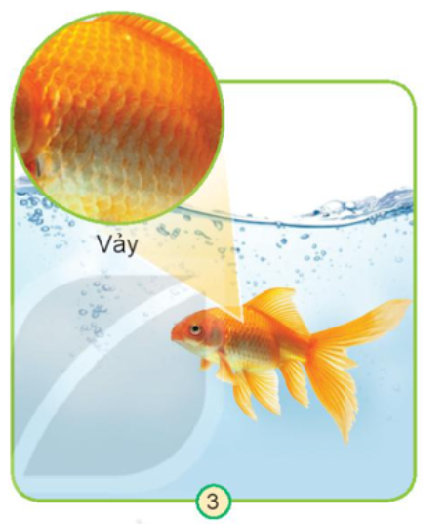
Con cá: vảy, vây, đuôi.
Vảy cá giúp bảo vệ cơ thể.

Slide 9
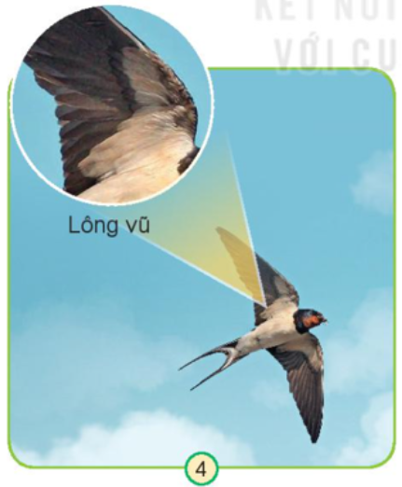
Con chim: lông, cánh, mỏ, chân.
Lông vũ che phủ bên ngoài giúp bảo vệ cơ thể chim.

Slide 10
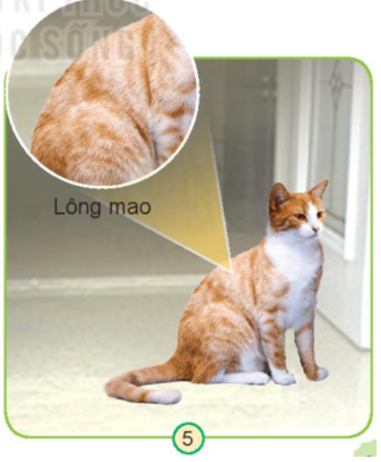
Con mèo: Lông, chân, mắt, tai, đuôi.
Lông mao của mèo mềm, mượt giúp bảo vệ cơ thể.

Slide 11
Lớp che phủ bên ngoài của mỗi loài vật là khác nhau để thích nghi với điều kiện và môi trường sống của từng loài.

Slide 12
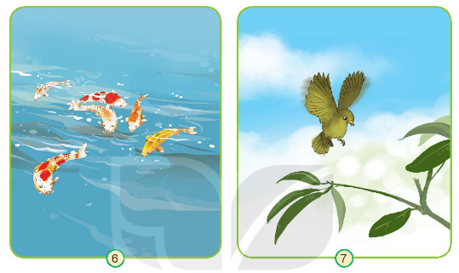
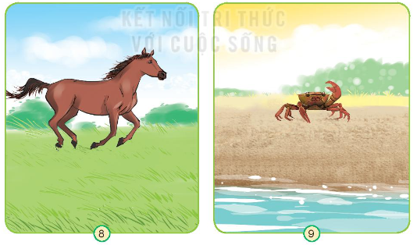
3. Quan sát hình và cho biết:
Các con vật đang làm gì? Ở đâu?
Bộ phận nào giúp chúng có thể thực hiện hoạt động đó?
Thảo luận nhóm 4

Slide 13
Notes:
Thiết kế: Hương Thảo – Zalo: 0972.115.126

Slide 14
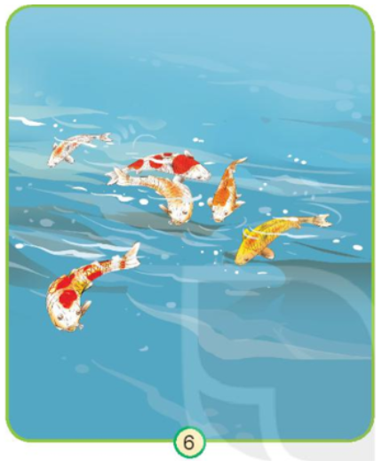
Cá bơi lội ở dưới nước.
Vây và đuôi giúp cá bơi được.

Slide 15
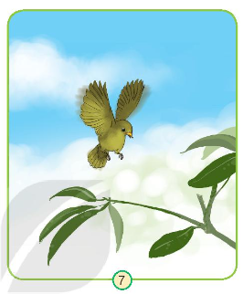
Chim sắp đậu trên cành cây.
Cánh giúp chim bay và giữ thăng bằng.

Slide 16
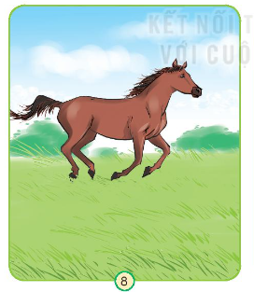
Ngựa đang chạy trên cánh đồng.
Chân giúp ngựa chạy nhanh.

Slide 17
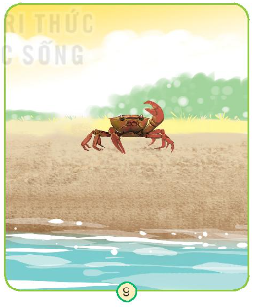
Cua đang bò trên bãi biển.
Nhiều chân giúp cua di chuyển.

Slide 18
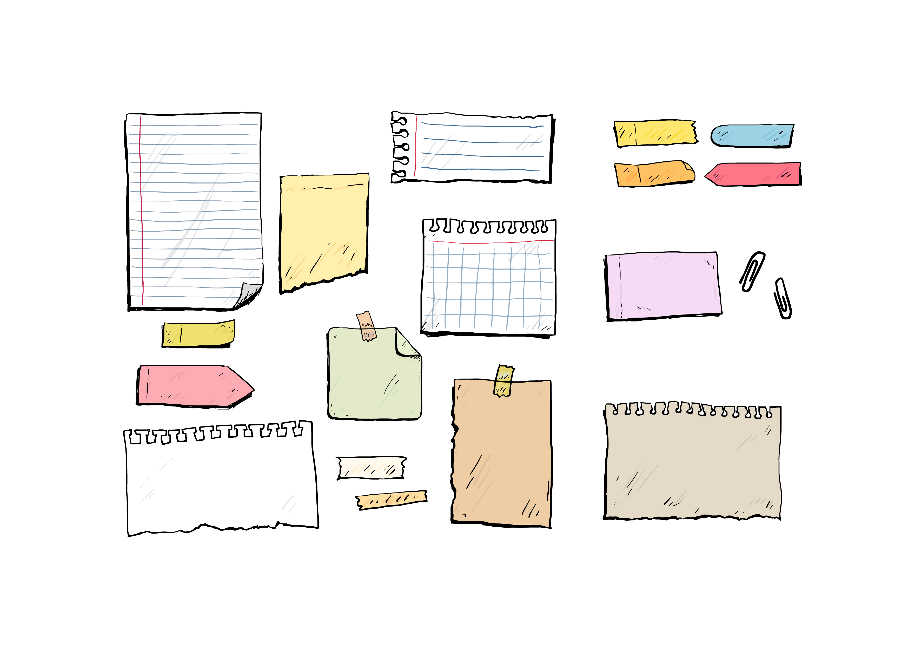
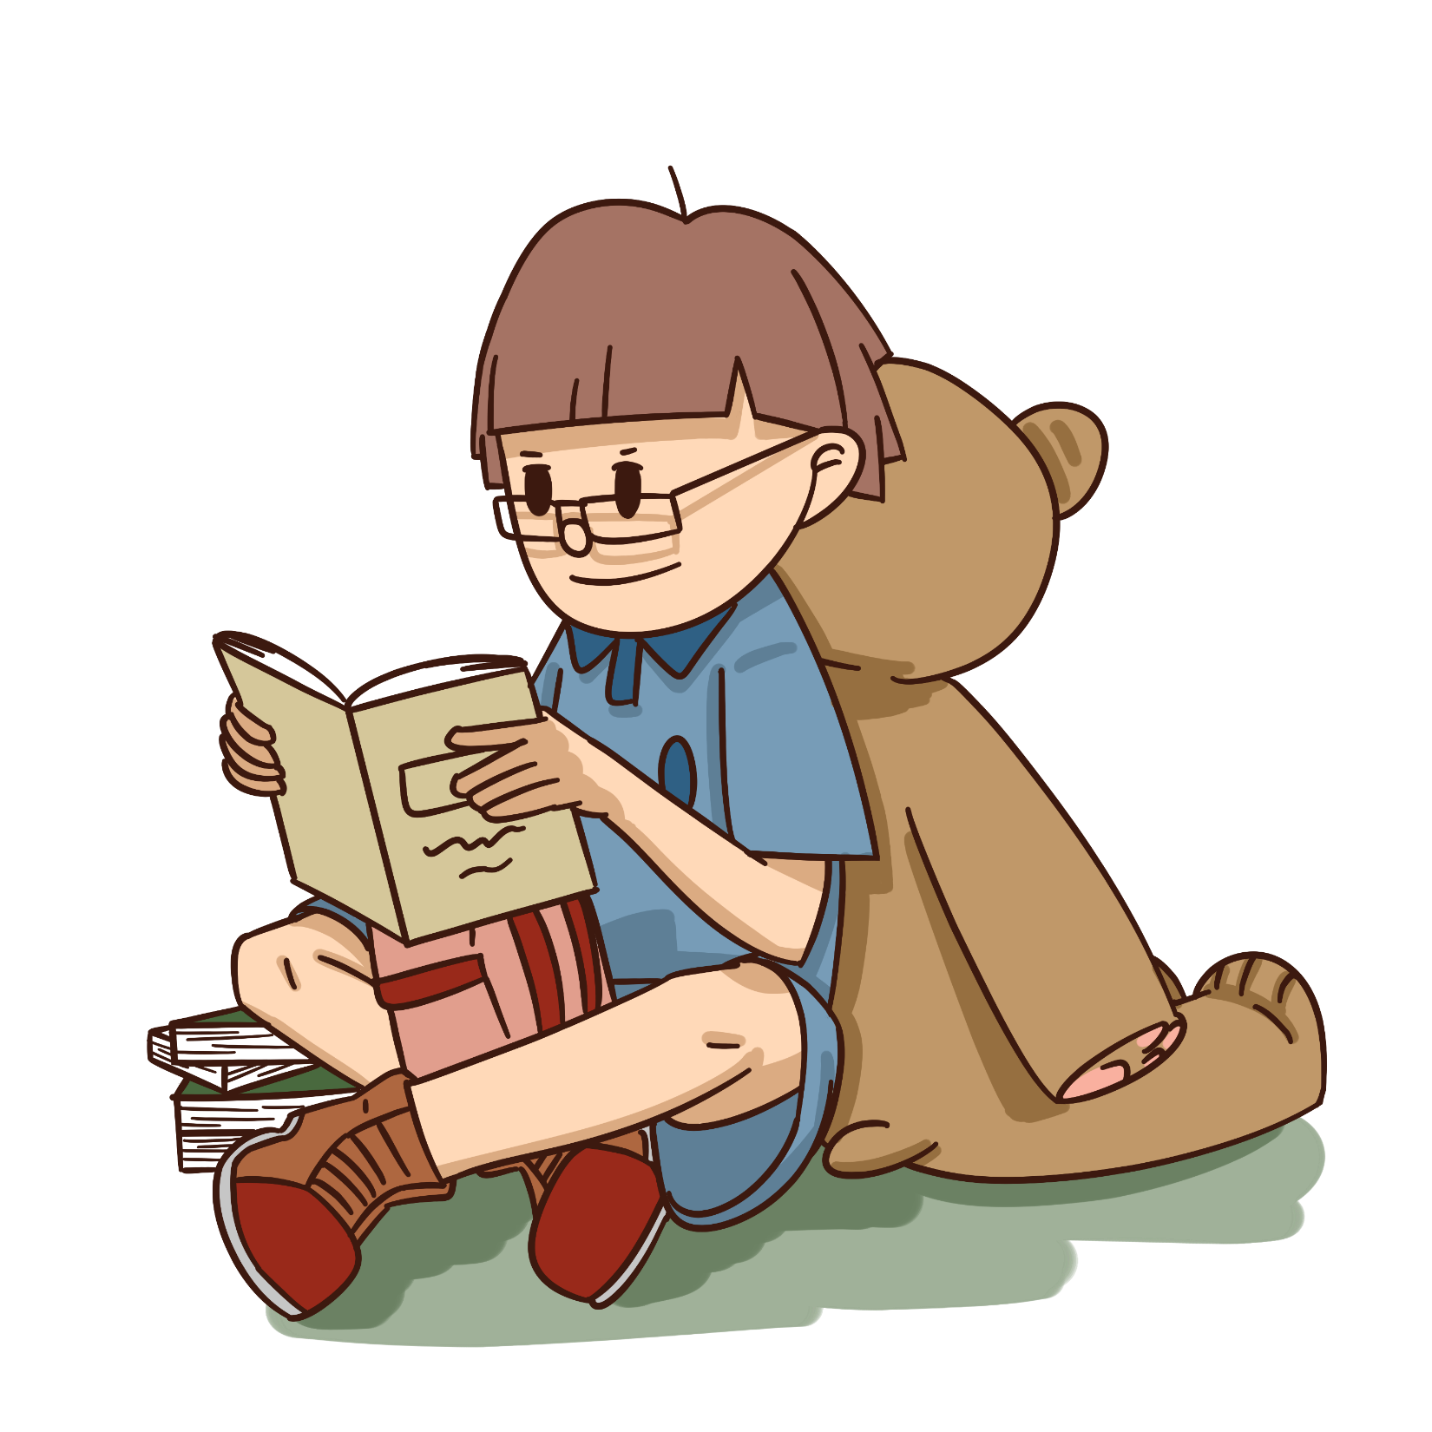

Chuẩn bị hình ảnh (ảnh chụp hoặc vẽ) một số động vật mà em biết và mang đến lớp trong tiết sau.

